Slide 1
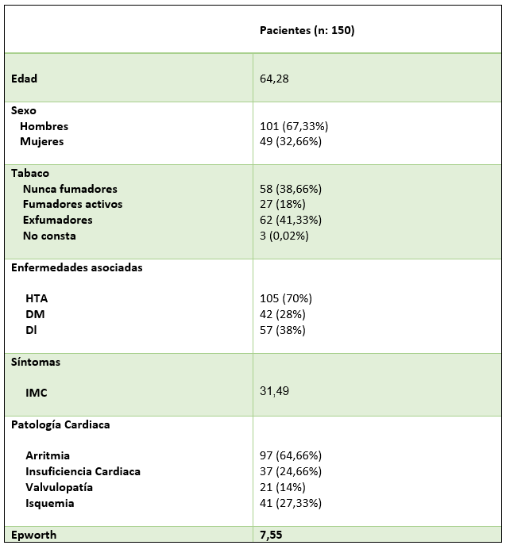
ESTUDIO DE LOS PACIENTES DERIVADOS POR CARDIOPATÍA A NUESTRA UNIDAD DE TRASTORNOS RESPIRATORIOS DEL SUEÑO
B. Gómez Rodríguez, N. Reina Marfil, E. Cabrera César, E. Sánchez Álvarez, J.L. Velasco Garrido. Unidad de Neumología. Hospital Universitario Virgen de la Victoria. Málaga.
Introducción
El Síndrome de apnea hipopnea del sueño (SAHS) tiene un importante papel en la enfermedad cardíaca no solo como factor de riesgo cardiovascular si no también como factor pronóstico en la evolución de diferentes patologías desde arritmias a enfermedad coronaria.
Por este motivo realizamos este trabajo con el objetivo de evaluar la prevalencia y las características del SAHS en los pacientes diagnosticados de cardiopatía derivados a nuestra unidad de trastornos respiratorios del sueño.
Material y métodos
Se ha realizado un estudio descriptivo prospectivo de forma consecutiva de todos los pacientes derivados de la consulta de Cardiología a la Unidad de Sueño en el periodo de enero de 2021 a enero de 2022 por presentar datos clínicos de SAHS y a los que se le realizaron una poligrafía domiciliaria. Se revisaron sus historias clínicas analizando las variables clínicas, demográficas y los resultados obtenidos en la poligrafía.

Slide 2
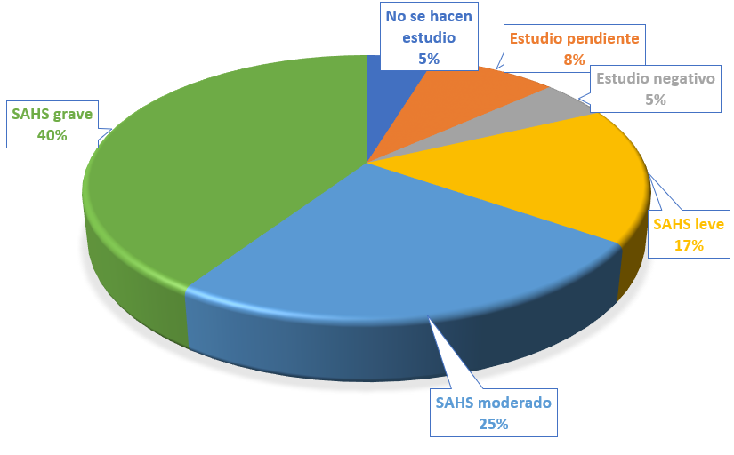
Resultados
De los 150 pacientes analizados 7 (4,66%) no acudieron a realizarse el estudio y 13 estaban pendiente de realizarse la poligrafía (8,6%). Al analizar los resultados de la poligrafía 7 de los pacientes (5%) tuvieron un estudio normal, mientras que el resto se diagnosticó de SAHS: 25 presentaban una afectación leve (17%), 37 moderada (25%) y 61 grave (40%). Los eventos respiratorios eran en su mayoría hipopneas y apneas obstructivas. El CT 90 medio era de 22,74%.
Conclusiones
Estos datos muestran una muy alta prevalencia SAHS entre los pacientes con cardiopatía, siendo la mayoría de ellos severos.
Según los datos de esta serie sería importante valorar el estudio de SAHS en este perfil de pacientes cuando presentaran datos clínicos de SAHS aunque la puntuación del cuestionario de Epworth sea menor de 12.

